Slide 1


運動營養學
27.免疫系統與疾病預防
國家運動訓練中心
曾怡鈞 營養師

Slide 2
免疫系統與疾病預防
第一節 免疫系統概述
第二節 運動引起的免疫抑制
第三節 預防策略

Slide 3
身體的防衛者-免疫系統
人類天生即具有能力，可以破壞會傷害組織器官的外來生物體或毒素，這種能力即為免疫力。在入侵者能損毀人體之前，先辨認、追蹤，然後再將其摧毀。
入侵者：如自呼吸道、傷口、腸黏膜縫隙進來的細菌(碎片)、病毒、塵蹣或癌細胞等。入侵者企圖接管人體各細胞組織並索取身體的營養，如果它們一旦成功，則人體就生病了，甚至死亡。

Slide 4
免疫系統
非特異性
皮膜屏障
吞噬作用(單核球、巨噬細胞)
發炎反應(噬中性白血球)
細胞激素
補體蛋白
干擾素
內生性致熱原
特異性
細胞免疫
抗體免疫
主動免疫
被動免疫

Slide 5
身體的防衛戰線
第一階段
結構屏障、化學屏障
例如：皮膚、黏膜、消化道、呼吸道、唾液、鼻毛、胃酸、腸道菌叢、酸性的尿液與陰道環境
第二階段
主動防禦機轉：細胞免疫
例如：吞噬作用、噬中性白血球、殺手細胞
第三階段
抗體免疫
例如：B細胞、T細胞
Notes:
皮膚及黏膜組織是抵抗病原的第一防線。健康的皮膚及其表面所分佈的汗腺、皮脂腺是可以保護身體不被外在的污染原所感染侵犯。因此從呼吸道到泌尿系統的出口，都覆蓋著黏膜組織來保護組織器官。這些黏膜組織的細胞與細胞間排列十分緊密，使細菌無隙可乘，同時許多可產生抗體的細胞，也分佈在其中；這些細胞所產生的抗體，可與病原結合。這道防線的堅固與否，可直接影響疾病發生的機率，尤其是在腸道時，所有從口腔進入的食物，都得在此消化、吸收，所以接觸到病原的機會也最多。

Slide 6
免疫部隊
骨髓細胞
前驅淋巴幹細胞
BFU
-E
BFU
-MK
自然殺
手細胞
B細胞
(抗體)
樹突狀
細胞
CFU
-G
CFU
-M
T細胞
CFU
-E
CFU
-E0
CFU
-Bas
CFU
-MK
活化
T細胞
巨核
細胞
漿細胞
紅血球
噬中性
單核球
噬酸性
噬鹼性
巨噬
細胞
血小板

Slide 7
細胞免疫
殺手T細胞
藉受體與抗原結合，釋出穿孔素、水解酶摧毀抗原
輔助性T細胞
分泌細胞激素，活化其他免疫細胞（殺手T細
胞、自然殺手細胞、巨噬細胞、B細胞）
記憶性T細胞
留存淋巴結
抑制性T細胞
抗原消失時調節免疫反應終止
Notes:
當抗原刺激T淋巴球生長時，T淋巴球可以製造淋巴激素及細胞激素，這些物質可以再活化其他細胞或是直接造成標的細胞的損傷而破壞外來的抗原。

Slide 8
抗體免疫
當抗原出現在體內時，B淋巴球即會製造與抗原具特異性的抗體，與抗原結合，引發一些化學介質的合成或直接對細胞造成損傷而產生症狀。
抗體可分為五大類：
免疫球蛋白（Ig）M、 G、A、D、E

Slide 9
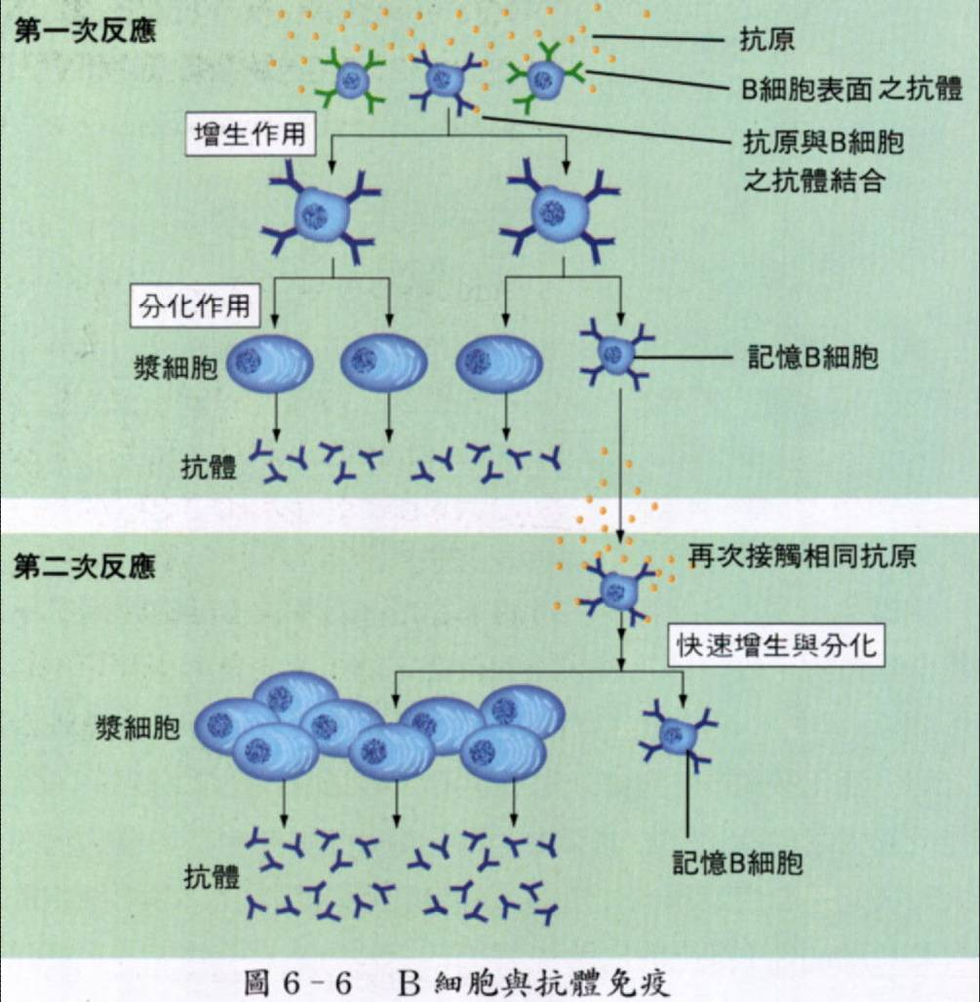
T_{H}-2細胞輔助B細胞產生抗體

Slide 10
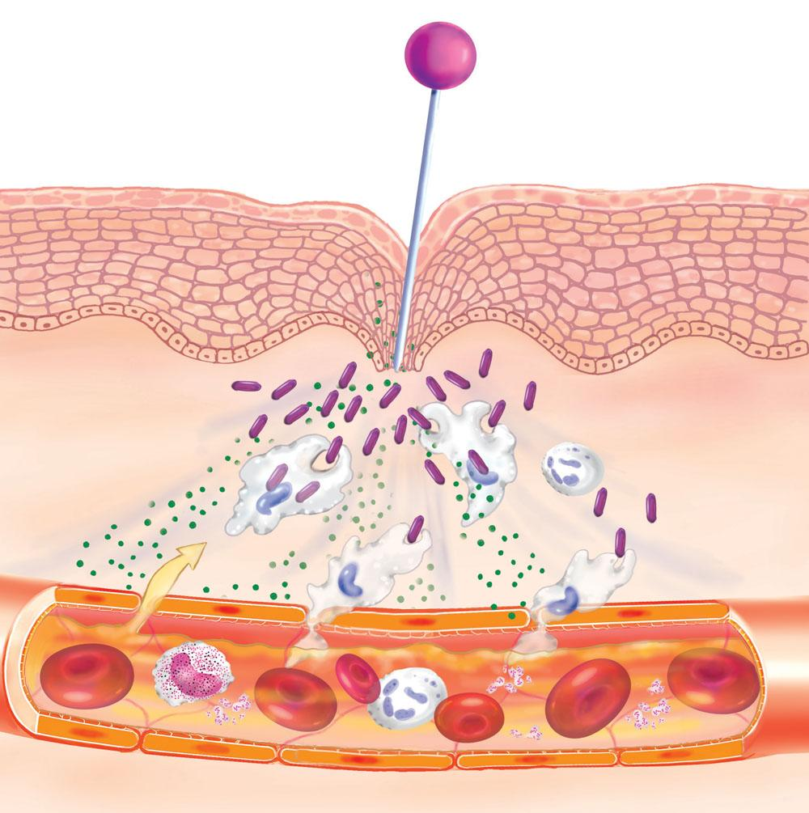
發炎反應
皮膜組織
微生物
白血球
發炎介質
微血管
紅血球
血小板

Slide 11
補體
細菌
吞噬細胞
細菌
1.細胞溶解
2.趨化性
3.調理作用
C5b
C9
C5a
C3b

Slide 12
免疫系統與疾病預防
第一節 免疫系統概述
第二節 運動引起的免疫抑制
第三節 預防策略

Slide 13
運動對於免疫系統的影響
平均
以上
上呼吸道感染機率
虛線表現出訓練強度與上呼吸道感染機率的關係。
平均
由 J 型曲線可知，適度的運動會降低上呼吸道感染(URTI)的機率，而激烈的運動則會升高感染的機率。
平均
以下
靜止
中度
強度
運動量與運動強度

Slide 14
過度訓練
Fatigue
Overreaching
Overtraining
疲勞
功能性超負荷訓練
非功能性超負荷訓練
症狀
疲勞使得運動表現下降，恢復快，通常在24~48小時內恢復。.
過度訓練之前出現的持續疲勞的情況，是提高長期運動表現計畫的一部分。超負荷訓練可以通過幾個星期（最多兩週）的休息而復原。
恢復需要更長的時間（幾周，有時幾個月）。
負面效益大於正面，不會帶來長期收益。
恢復需要很長時間，有時需要好幾個月。
Notes:
過度訓練和超量訓練之間的差異是恢復運動表現所需的時間(而不是訓練壓力的類型或持續時間或損傷程度)，目前不可能從超量訓練和過度訓練的狀態中辨別出孤立訓練期間的急性疲勞和降低的表現。部分原因是缺乏診斷工具，研究結果的可變性，缺乏良好對照研究和個人對培訓的反應。

Slide 15
過度訓練的症狀
運動表現
疲勞
生理
免疫功能
降低表現
沒有表現上的下降，就沒有過度訓練
需要很長時間恢復
疲勞、慢性肌肉酸痛、提早疲勞、有氧能力下降、無法完成鍛煉會推遲恢復、減少肌肉力量、四肢沉重感
心悸、安靜心率增加、睡眠時的心率增加、心率變異率或心電圖改變、降低最大心跳率或恢復期心跳率
經常生病
白血球濃度降低
麩醯胺酸濃度降低
傷口不易癒合
淋巴結腫大
心情
血液
睡眠
胃腸道
情緒干擾
易怒
失去動機
失去競爭的動力
抑鬱症.
較低的睾酮濃度
高濃度的皮質醇
最大乳酸值降低
次大乳酸值降低
長期CK值高
失眠
睡眠障礙
過度減肥
體重減輕
食欲不振
便秘或腹瀉
Notes:
過度訓練和過度訓練的特徵是各種各樣的症狀
這些症狀非常個人化。不同的運動員將表現出不同嚴重程度的不同症狀
沒有單一症狀是“過度訓練”所特有的
可能存在不同形式的過度訓練，但支持證據充其量是稀缺的。因此，應該使用前一張中使用的定義
輕度形式的一些症狀可能是過度訓練的早期指標
心率（特別是在睡眠期間）等生理測量有時也會有所幫助。血液測量通常被建議作為預防措施，但研究沒有顯示一個可以預測過度伸展或過度訓練的明確標記。最常見的標誌物是睾酮和皮質醇以及皮質醇/睾酮比率。通常測量CK以及白細胞介素-6或谷氨酰胺。然而，這些標記中沒有一個被證明特別有意義。

Slide 16
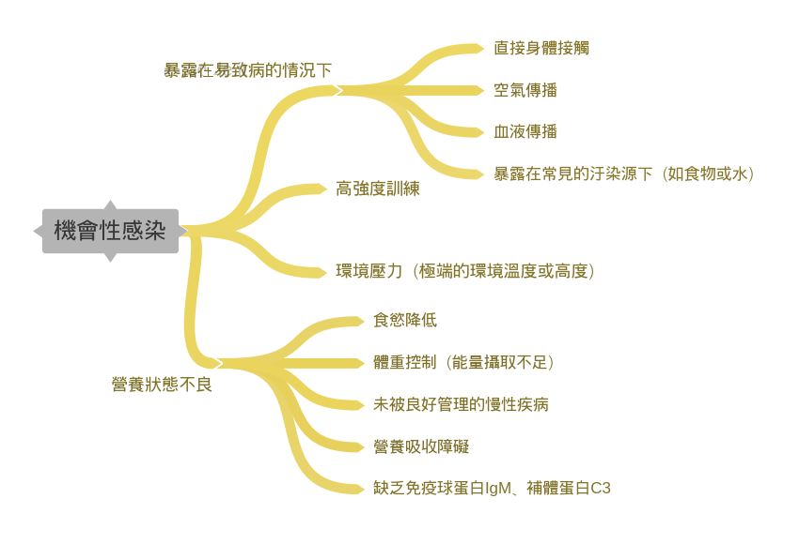
機會性感染危險因子

Slide 17
營養和壓力賀爾蒙反應
增加
腎上腺素
正腎上腺素
促腎上腺皮質素
皮質固醇
昇糖素
營養不良
負能量平衡
低醣飲食
胺基酸不平衡
微量營養素缺乏
脫水
訓練壓力
其他壓力
訓練量
頻率
強度
心理
環境
經濟
家庭與朋友
團隊夥伴
比賽壓力
減少
胰島素
睪固醇

Slide 18
免疫系統與疾病預防
第一節 免疫系統概述
第二節 運動引起的免疫抑制
第三節 預防策略

Slide 19
改善措施
減少訓練頻率、總量和強度
依據訓練量，醣類攝取應達到所需。補充高醣類飲食可以減少一些超負荷訓練(Overreaching)帶來的不良影響
運動中攝取醣類或含糖飲料，維持口水分泌，保持IgA分泌速率
改善睡眠策略
注意個人衛生，降低感染機率

Slide 20
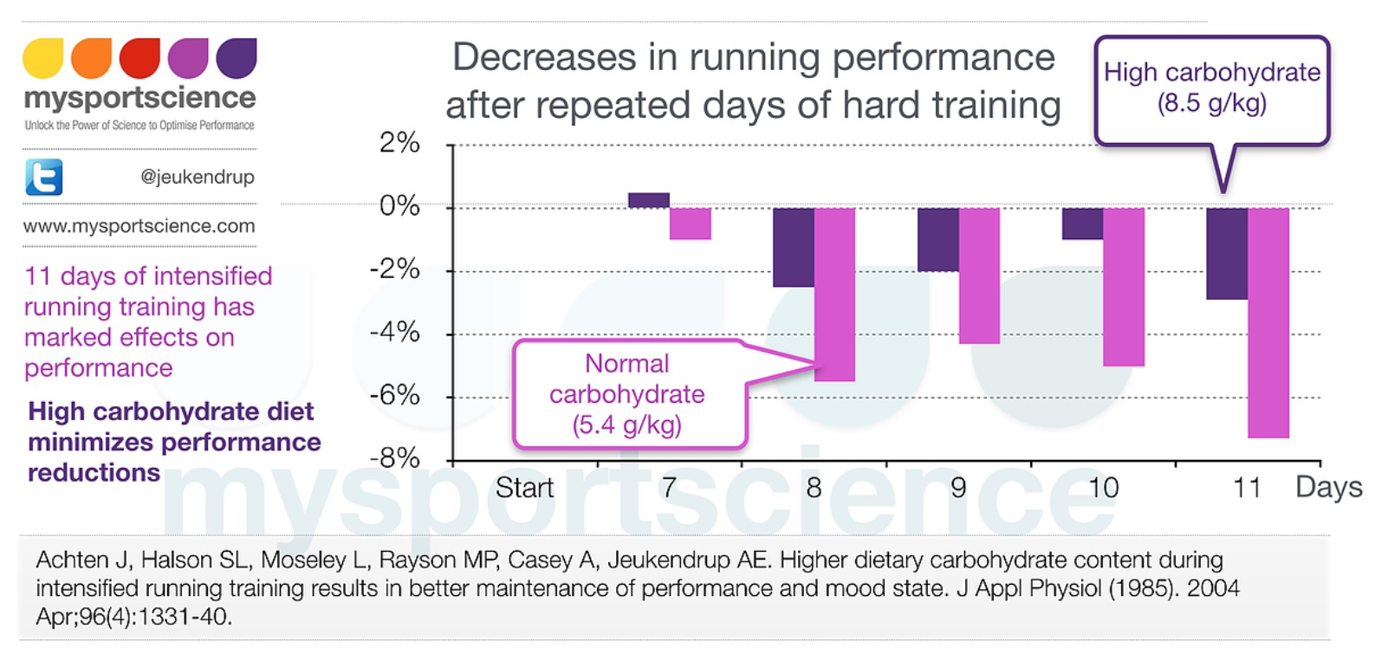
高醣類飲食可減少過度訓練症狀
Notes:
些跑步者進行了兩次相同的強化訓練期，其中10-14天的休息時間將他們分開。按隨機順序，跑步者接受正常的碳水化合物飲食，每天每千克體重（g / kg /天）或更高的碳水化合物飲食含有5.4克碳水化合物。對於耐力和其他運動員來說，5.4克/千克/天的飲食是非常常見的碳水化合物攝入量。高碳水化合物條件包括8.5克/千克/天。這是一種很高但不是極端的碳水化合物攝入量（通常碳水化合物攝入量建議超過10克/千克）。
很明顯，高碳水化合物飲食改善了這種情況。隨著訓練的加強，表現仍然下降，但是當攝入更多碳水化合物時，跑步者的表現並沒有減少太多，他們對情緒狀態和疲勞感的干擾也不那麼嚴重。
高碳水化合物飲食不能預防症狀，但它可以減少它們。它將允許運動員稍微訓練一點點，並且可以減少過度訓練的風險

Slide 21
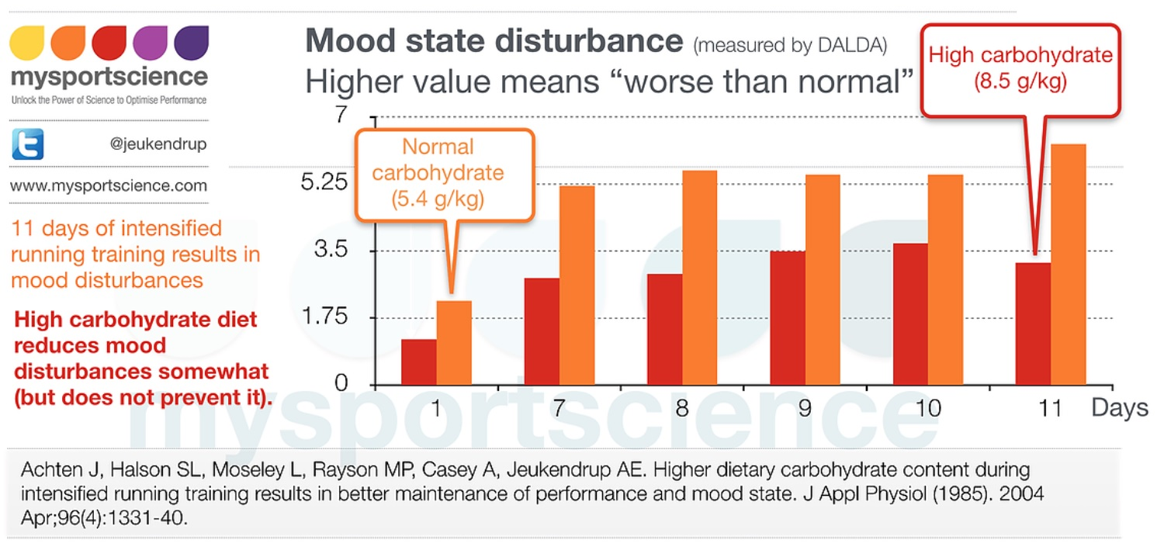
高醣類飲食減少情緒狀態的變化

Slide 22
三大營養素的每日建議攝取量
根據美國國家運動醫學會 (ACSM) 的建議
醣類：3-12 克/公斤體重/天
強度 | 運動種類及時間 | 建議量 (克/公斤體重/天)
低 | 低強度(無賽事)或基礎技術訓練 | 3-5
中 | 中強度運動約 1 小時/天或高強度短時間運動，如田徑、舉重、高爾夫等 | 5-7
高 | 耐力運動 (中高強度運動 1-3 小時/天，如球類運動、馬拉松等) | 6-10
非常高 | 超耐力系列 (中高強度運動 > 4-5 小時/天，如超馬、三鐵) | 8-12

Slide 23
降低感染機率衛生措施
減少病原體接觸原 | 改善個人衛生習慣
避免和已感染的人、學齡兒童、群眾有接觸 | 保持口腔衛生
經常洗手，特別是接觸公眾物品，如門把、扶手、電話筒之後 | 在運動期間和休息時補充水分，避免發生脫水現象
避免手對眼和手對口的接觸，避免將細菌傳送到容易感染的黏膜組織上 | 避免和別人共用水壺和餐具
使用處理過的水並且在乾淨的水中游泳
避免和別人共享三溫暖、淋浴和按摩浴缸

Slide 24
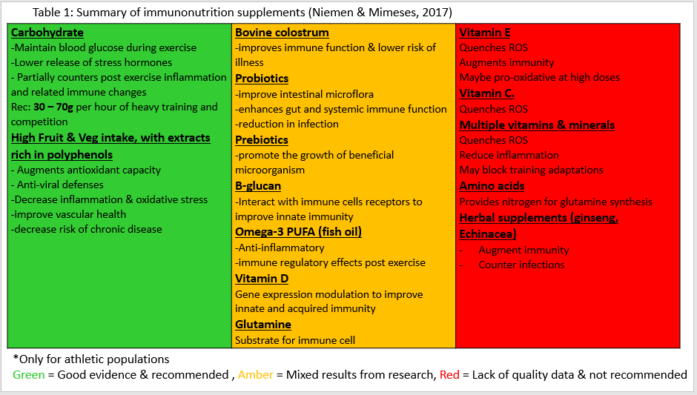
免疫系統相關增補劑

Slide 25
謝謝!

